Slide 1


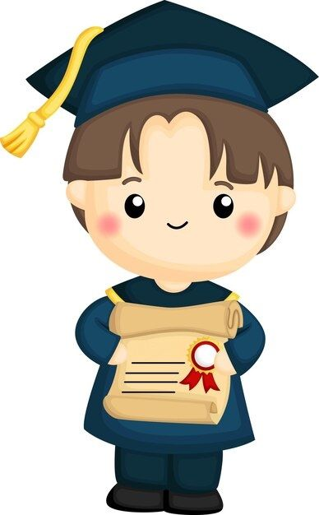
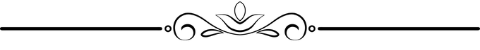
Rodríguez Fernando
ESCUELA PRIMARIA
“ROSARIO CASTELLANOS”
C.C.T.
TURNO MATUTINO
Otorga el Presente
Reconocimiento
Al alumno (a):
Por haber concluido satisfactoriamente sus estudios de“Educación Básica”
Ciclo Escolar 2021 - 2023
, Méx. A 01 de junio de 2023.
Profa. Rosa Mariana
Directora Escolar
Profa. Leticia de la Rosa
Profesora

Slide 2


Rodríguez Fernando
EL JARDÍN DE NIÑOS
“ROSARIO CASTELLANOS”
C.C.T.
TURNO MATUTINO
Otorga el Presente
Reconocimiento
Al alumno (a):
Por haber concluido satisfactoriamente sus estudios de“Educación Básica”
Ciclo Escolar 2021 - 2023
, Méx. A 01 de junio de 2023.
Profa. Rosa Mariana
Directora Escolar
Profa. Leticia de la Rosa
Profesora

Slide 3

Rodríguez Fernando
EL JARDÍN DE NIÑOS
“ROSARIO CASTELLANOS”
C.C.T.
TURNO MATUTINO
Otorga el Presente
Reconocimiento
Al alumno (a):
Por haber concluido satisfactoriamente sus estudios de“Educación Básica”
Ciclo Escolar 2021 - 2023
, Méx. A 01 de junio de 2023.
Profa. Rosa Mariana
Directora Escolar
Profa. Leticia de la Rosa
Profesora

Slide 4
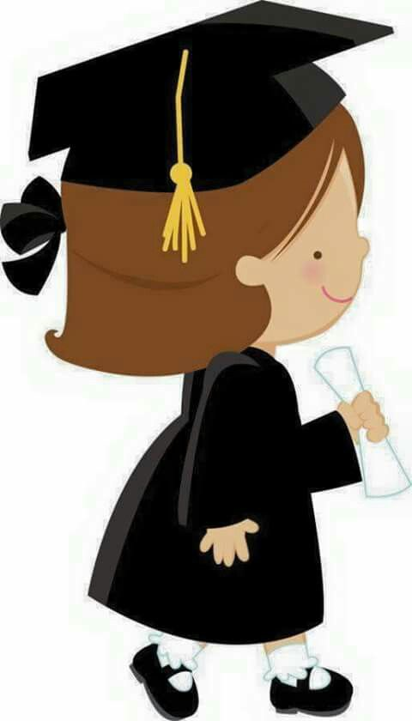
Rodríguez Fernando
EL JARDÍN DE NIÑOS
“ESTHER CANO”
C.C.T. 15EJN3
TURNO MATUTINO
Otorga el Presente
Diploma
Al alumno (a):
Por haber concluido satisfactoriamente sus estudios de“Educación Básica”
Ciclo Escolar 2021 - 2023
, Méx. A 09 de Julio de 2018.
Profa. María del Pilar
Directora Escolar
Profa. Evangelina
Profesora

Slide 5
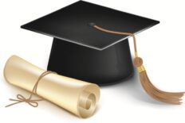
Rodríguez Fernando
EL JARDÍN DE NIÑOS
“ROSARIO CASTELLANOS”
C.C.T.
TURNO MATUTINO
Otorga el Presente
Reconocimiento
Al alumno (a):
Por haber concluido satisfactoriamente sus estudios de“Educación Básica”
Ciclo Escolar 2021 - 2023
, Méx. A 09 de Julio de 2018.
Profa. Rosa Mariana
Directora Escolar
Profa. Leticia de la Rosa
Profesora

Slide 6
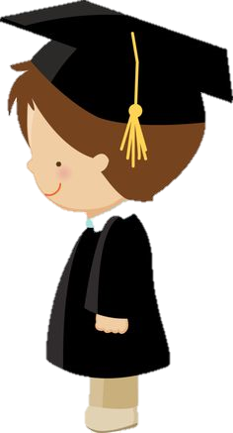
Rodríguez Fernando
EL JARDÍN DE NIÑOS
“ESTHER CANO”
C.C.T. 15EJ
TURNO MATUTINO
Otorga el Presente
Diploma
Al alumno (a):
Por haber concluido satisfactoriamente sus estudios de“Educación Básica”
Ciclo Escolar 2021 - 2023
, Méx. A 09 de Julio de 2018.
Profa. Rosa Mariana
Directora Escolar
Profa. Leticia de la Rosa
Profesora

